Slide 1
«Геройть лемоц апак юкстак» М.П.Девятаевонь «Ворьгодеме адста» повестенц коряс
Родной литературань урок 5 класса

Slide 2
Урокть целенза
Касфтомс и келептемс тонафнихнень содамошиснон М.П.Девятаевонь «Ворьгодеме адста» повестенц коряс ;
Ваномс , кода войнась сувась Михаил Петровичень эряфозонза;
няфтемс советскяй народть сяськоманц фашистскяй захватчикнень каршес тюремста;
касфтомс патриотизмать и кельгомашить Родинати.

Slide 3
Оборудованиясь
ноутбук, мультимедийнай проектор, родной литературань уроконь презентация;
видеоролик М.П.Девятаевонь колга;
книгань выставка «Мордовскяй писательхне Великай Отечественнай войнать колга»;
аудиозаписец «День Победы» морть, презентация «Лемдяй велень Великай Отечественнай войнань участникне».

Slide 4
Эпиграф
И эряфсь тяфта –содазь сембе ,кие
Тусь пильге лангса стяда тонашив .
Синь ашет ни ,синь синцень тевснон тиезь ,
Но лемса жифт и улихть вечна жифт ….
Илья Девин.

Slide 5
I.Кудонь заданиять проверямац
Лувомс «Ворьгодемати анокламась»и «Ворьгодемась» главатнень;
Сёрмадомс пословицат смелшить колга
Отвечамс кизефкснень лангс

Slide 6
Отвечамс кизефкснень лангс
Мзярда и коса шачсь М.П.Девятаев?
Коза тусь тонафнема ?
Коса васьфтезе войнать?
Мес арась мяляфтовикс кемголмува числась?
Кодама позывноец ульсь М.Девятаевонь?

Slide 7
Ётафтомс валхнень рузонь кяльс
Трнаткшнемс-
Турготьф -
Безярдезь -
Ацергофнесазь -

Slide 8
Рузонь кяльса
дрожать
набухший
пренебрежительно
огорчают, расстраивают

Slide 9
Кочкамс синонипт максф валхненди
Война
Победа

Slide 10
Синонипне
Сельмоветть,якшама,ляцендемат,
взрывт, кулома, вачаши, толмар,качам.
Кенярдемат, васедемат, весялготкшнемат, лямбе, тунда, кштимат-морамат.

Slide 12
Хейнкель - 111

Slide 13
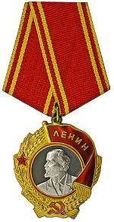
Орден Красного Знамени
за особую храбрость, самоотверженность
и мужество, проявленные
при защите социалистического Отечества
Орден Отечественной войны I и II ст. Воины, проявившие в боях за Советскую Родину, храбрость, стойкость и мужество, а также военнослужащие, которые своими действиями способствовали успеху боевых операций наших войск.

Slide 14
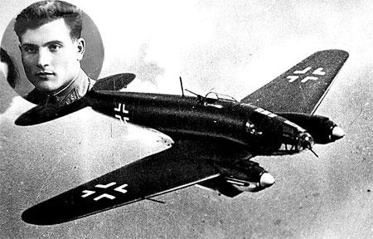
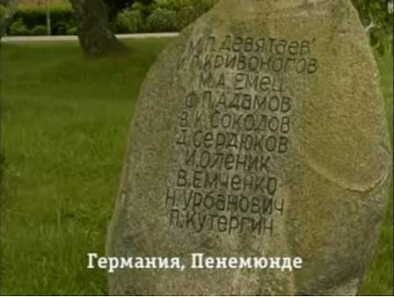
Побег из ада
Лама кизода меле Девятаев ульсь Пенемюндса, ся вастса, коста лийкстасть «Хейнкельса» вейхкса ялганзон мархта. Тоза путф гранитнай обелиск кемонь ворьгодихнень лемснон мархта.

Slide 15
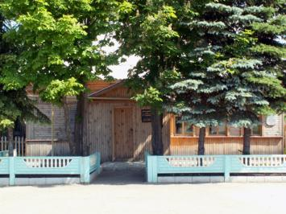
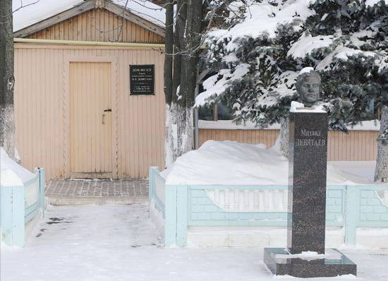
ДОМ-МУЗЕЙ ГЕРОЯ СОВЕТСКОГО СОЮЗА
М.П. ДЕВЯТАЕВА (П. ТОРБЕЕВО)
Бюст Михаила Девятаева
работы скульптора Сергея Обухова
Фото: А. Семашко

Slide 16
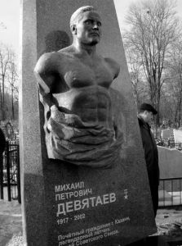
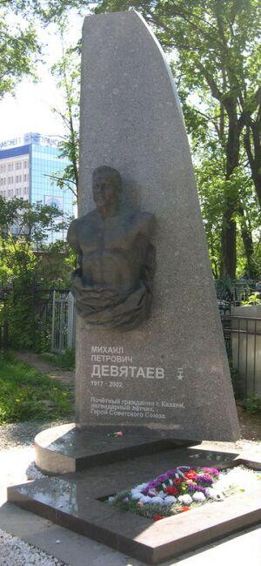
На мемориальном Арском кладбище Казани открыт памятник Герою Советского Союза, легендарному летчику Михаилу Девятаеву.

Slide 17
Цифрат и фактт
Великай Отечественнай войнань кизотнень Мордовиясь прважась фронту фашистонь Германиять каршес тюрема 240 тёжянь ломань. Пяледа ламосна шавфтольхть.
Мордовиять цёранза и стиренза няфтезь пряснон афкуксонь геройкс Брестскяй крепосттть, Москуть и Ленинградть араламста, кружаф Севастопольса, Сталинградса, Курскяй дугаса, Украинань степнень, Белоруссиянь вирьхнень эса и лия вастова бойхнень пингста.

Slide 18
Цифрат и фактт
Републикасонк 104 ломаттне арасть Советскяй Союзонь геройкс, эздост 6 - Старошайговскяй районцта, 15 –Слава колмоцьке степенень орденонь кавалеркс, 100 тёжянь боецненди и командирхненди максфтольхть правительственнай оцю казнет
Старошайговскяй районцта прважафоль войнас 8480 ломань, войнаса шавовсть – 5027, Лемдяй велеста шавовсть -164 ломань

Slide 19
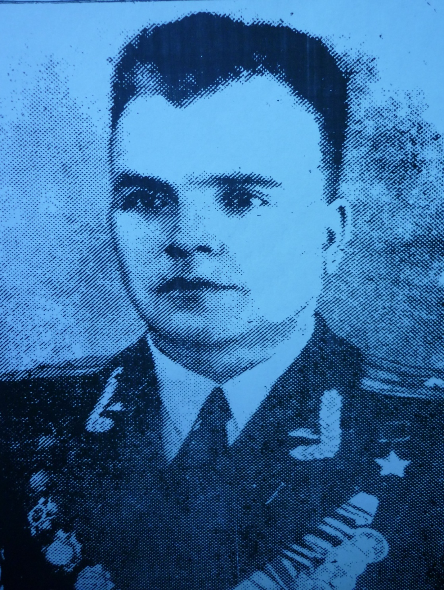
Герасим Мартемьянович Надешкин
Монь оцю масторозень цёрац солдатонь кямоса служась.
Героень слава ашезь ёра,
а бойса славац сяка сась.

Slide 20
Лысов Иван Федорович
Сюконятама минь теенть
Семботь инкса, ветератт.
Тейнек казесть мирнай эряфть,
Инголенк минь валда ятт.

Slide 21
Кудонь заданиясь
Сёрмадомс сочинения «Геройхнень лемсна апак юкстак»

